Slide 1

延迟符
TeamB
Blade
穆鹏飞 胡明昊 汪晓燕 刘晔

Slide 2

延迟符
Part 01 / 本周工作
Part 02 / 细化需求
目录
Part 03 / 改进方案
CONTENTS
Part 04 / 工作量统计

Slide 3

延迟符
单击此处添加标题
本周工作
01

Slide 4
延迟符
本周工作
修复上周及本周老师同学们针对需求规格说明书提出的问题
分析改进方案及方案的可行性
修复问题
细化需求
分析改进
可行性
更新工具
细化功能需求及非功能需求
更新工作量统计工具

Slide 5

延迟符
单击此处添加标题
细化需求
02

Slide 6
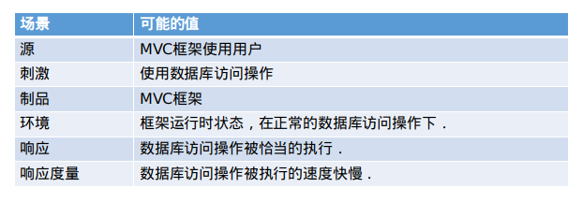
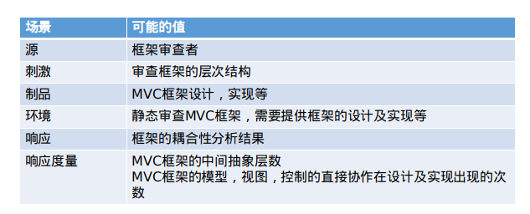

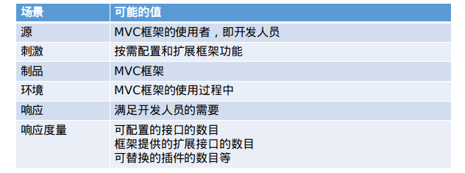
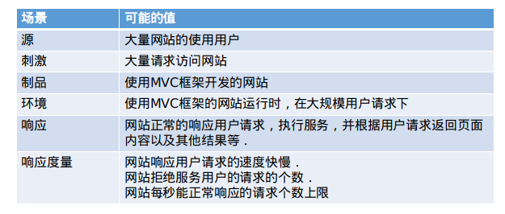
延迟符
需求细化-非功能需求
数据操作缓存的支持
框架避免过度解耦
01
02
框架的灵活性
支持高并发
03
04

Slide 7

延迟符
改进方案
03

Slide 8
延迟符
改进方案
为Blade框架添加测试组件
需求描述：
Blade是一个基于IOC的JavaWeb框架，通过Junit测试框架无法直接进行单元测试，对开发来说是一种隐患。
IOC容器
IOC容器
解决方案：手工初始化IOC容器，辅助JUnit和Blade进行测试，封装在Blade源码中
JUnit测试框架，自动生成测试环境并调用待测方法，通过断言对测试用例进行检查。

Slide 9
延迟符
改进方案
为Blade框架添加测试组件
需求描述：
Blade是一个基于IOC的JavaWeb框架，通过Junit测试框架无法直接进行单元测试，对开发来说是一种隐患。
工作分解：
穆鹏飞：学习JUnit配置相关内容
一周
胡明昊：学习初始化IOC容器
一周
IOC容器
刘晔+汪晓燕：编写Blade测试用例，测试“测试是否能够正常执行”
一周
IOC同步启动，运行正常
下一步：
采用断言测试MVC组件

Slide 10
延迟符
工作量统计
04

Slide 11
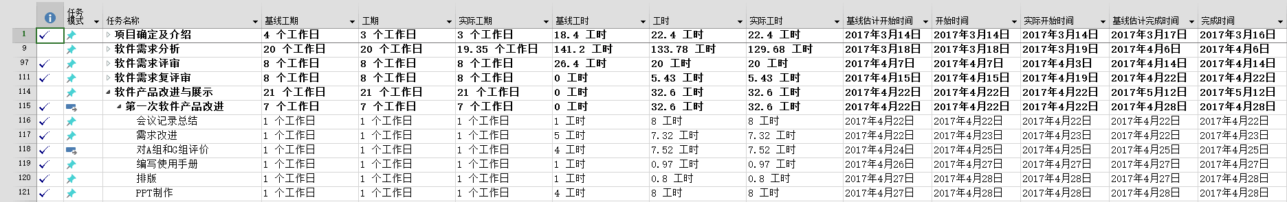
延迟符
工作量统计
计划与实际工作量统计

Slide 12
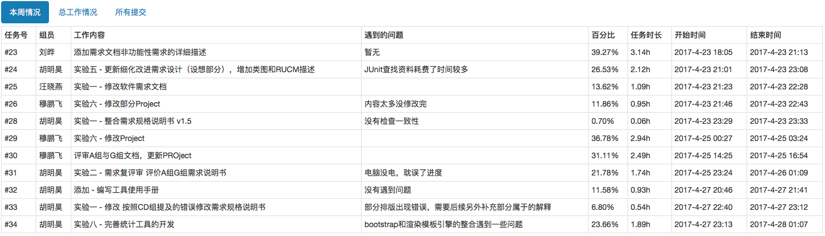
延迟符
工作量统计
更新：
查看本组本周任务情况
查看本组所有任务情况
查看所有人任务情况

Slide 13
延迟符
PPT模板下载：www.1ppt.com/moban/ 行业PPT模板：www.1ppt.com/hangye/
节日PPT模板：www.1ppt.com/jieri/ PPT素材下载：www.1ppt.com/sucai/
PPT背景图片：www.1ppt.com/beijing/ PPT图表下载：www.1ppt.com/tubiao/
优秀PPT下载：www.1ppt.com/xiazai/ PPT教程： www.1ppt.com/powerpoint/
Word教程： www.1ppt.com/word/ Excel教程：www.1ppt.com/excel/
资料下载：www.1ppt.com/ziliao/ PPT课件下载：www.1ppt.com/kejian/
范文下载：www.1ppt.com/fanwen/ 试卷下载：www.1ppt.com/shiti/
教案下载：www.1ppt.com/jiaoan/ PPT论坛：www.1ppt.cn
THANKS

